Slide 1
„Veselības veicināšana darba vietās – iespējas un pieredze”
Situācija un koncepcija
Ivars Vanadziņš, Dr.med.,
Darba drošības un vides veselības institūts,
Rīgas Stradiņa universitāte
Gulbene, 02.11.2017.

Slide 2
Kāpēc «Veselības veicināšana darba vietās?»
Darba vides ietekme uz veselību kā tādu un «veselīgu dzīvesveidu» Latvijā nepietiekami novērtēta – situācija gan kopumā mainās un uzlabojas!
Veselības traucējumi (īpaši pārslodžu/ergonomikas izraisītie) izmaksā ļoti dārgi un prasa ilgstošu rehabilitāciju un pastāvīgu uzraudzību
Veselības riski ietekmē ne tikai slimības lapu skaitu, arodslimību statistiku un ārstēšanas izdevumus, bet arī produktivitāti un darba spējas (t.s. “presenteism”) – attiecīgi arī valsts un uzņēmuma ekonomiku!

Slide 3
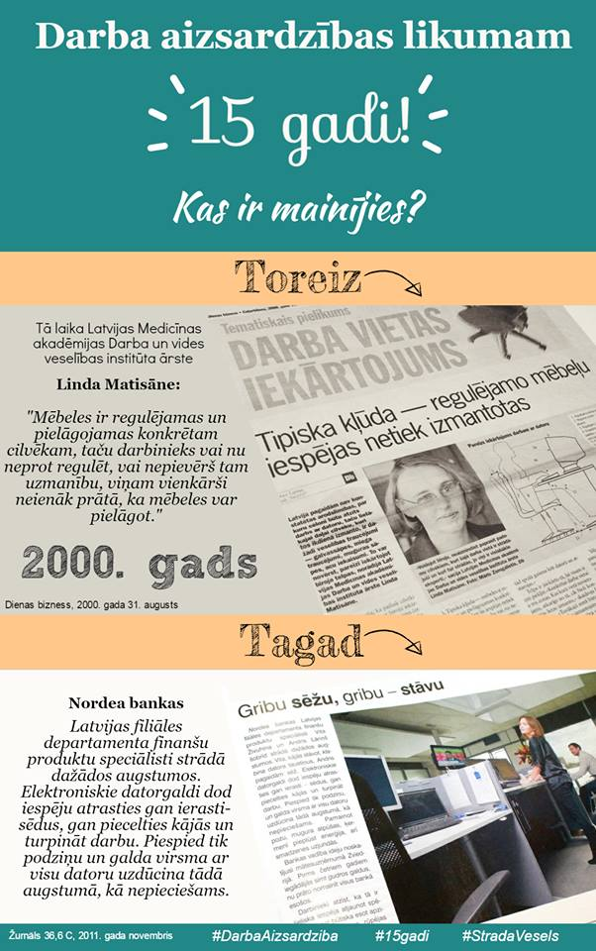
Esam mainījušies un turpinām mainīties!
Avots: VDI, 2017

Slide 4

Avots: VDI, 2017

Slide 5
Izaicinājumi turpmākajā laika periodā
Tuvākā un tālāk nākotnē mūs sagaida daudzas problēmas:
  Populācijas (un arī darbspēka) novecošana, izmaiņas darba spējās
  Pieaugošs cilvēku skaits ar hroniskām saslimšanām, attiecīgi papildus noslogojums veselības un sociālajai sistēmai
  Izmaiņas pašā darba vidē un jauni riski
  Veselības veicināšanas un slimību profilakses nozīmes pieaugums
  Slikta uztura, atkarību un kaitīgo ieradumu pieaugumus
Tā būs gan ekonomiska, gan sociāla problēma

Slide 6
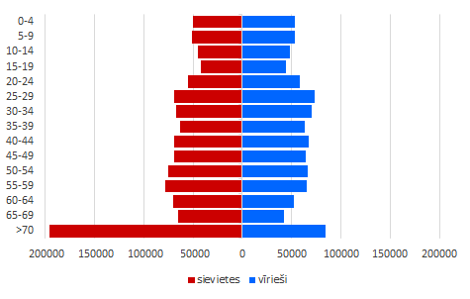
Pastāvīgo iedzīvotāju skaits 2016.gada sākumā
Avots: Latvijas Vēstnesis

Slide 7
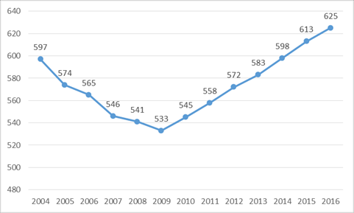
Demogrāfiskās slodzes līmenis Latvijā 2016. gada sākumā
Avots: Latvijas Vēstnesis
Notes:
rādītājs pastāvīgi pieaug, 2015. gadā sasniedzot 613 darbspējas vecumu nesasniegušo un pārsniegušo personu uz 1 000 personām darbspējas vecumā.

Slide 8
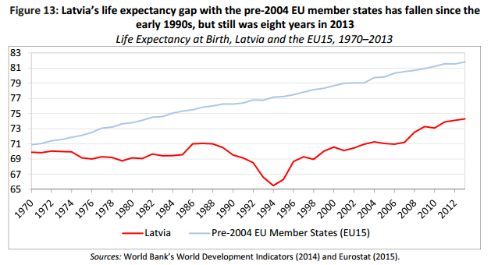
Sagaidāmais dzīves ilgums piedzimšanas brīdī

Slide 9
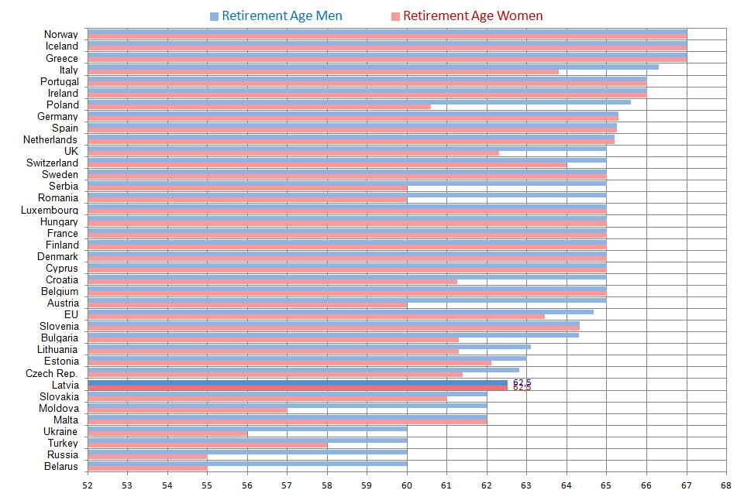
Pensionēšanās vecums
Avots: Labklājības ministrija, Pasaules banka, 2015

Slide 10
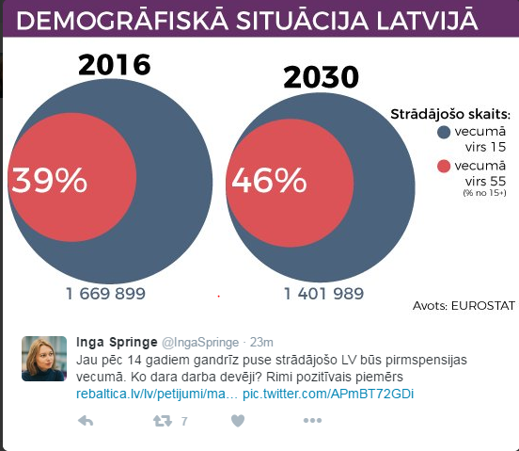
Cik traki būs?

Slide 11
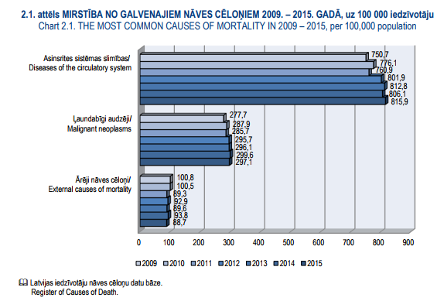
Galveno nāves cēloņu īpatsvars kopējā nāves cēloņu struktūrā 2015.gadā
¹Latvijas iedzīvotāju nāves cēloņu datu bāze, 2015.

Slide 12
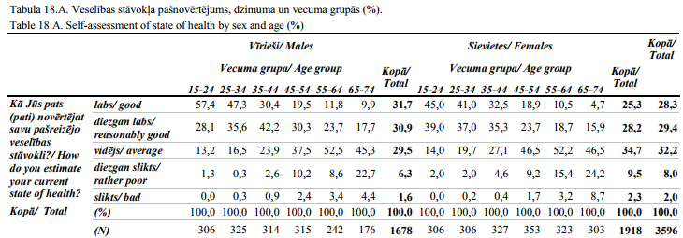
Veselības stāvokļa pašvērtējums dzimuma un vecuma grupās (%)
*SPKC, Latvijas iedzīvotāju veselību ietekmējošo paradumu pētījums, 2016

Slide 13
Nodarbināto aptauja
Nodarbināto neapmierinātības iemesli ar darba apstākļiem un vidi

Slide 14
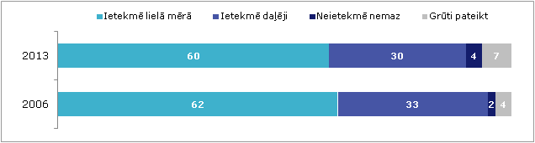
Iedzīvotāju aptauja
Jūsuprāt, cik lielā mērā darba apstākļi un vide ietekmē strādājošo veselību?
Bāze: Visi respondenti, [2006: n=1015; 2013: n=1012]

Slide 15
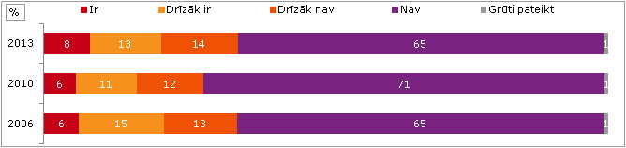
Darba ņēmēju aptauja
Vai Jums ir kādi veselības traucējumi, kuru cēlonis, Jūsuprāt, ir darba vidē esošie kaitīgie faktori (piemēram, troksnis, vibrācija, putekļi, ķīmiskās vielas u.c.)?
Bāze: Visi darba ņēmēji, [2006: n=2455; 2010: n=2378; 2013: n=2383]

Slide 16
Situācija pasaulē – kāpēc vairāk jārunā par arodslimību un veselības profilaksi?
Katru gadu aptuveni 2,34 miljoni cilvēku iet bojā darba vides radīto cēloņu dēļ
Katru dienu – 6300 nodarbināto (800 – NG, 5500 – AS)
2016.gada jaunākais aprēķins: 2.78 miljoni nāves gadījumu, 13.7% no tām - letālie nelaimes gadījumi

Slide 17
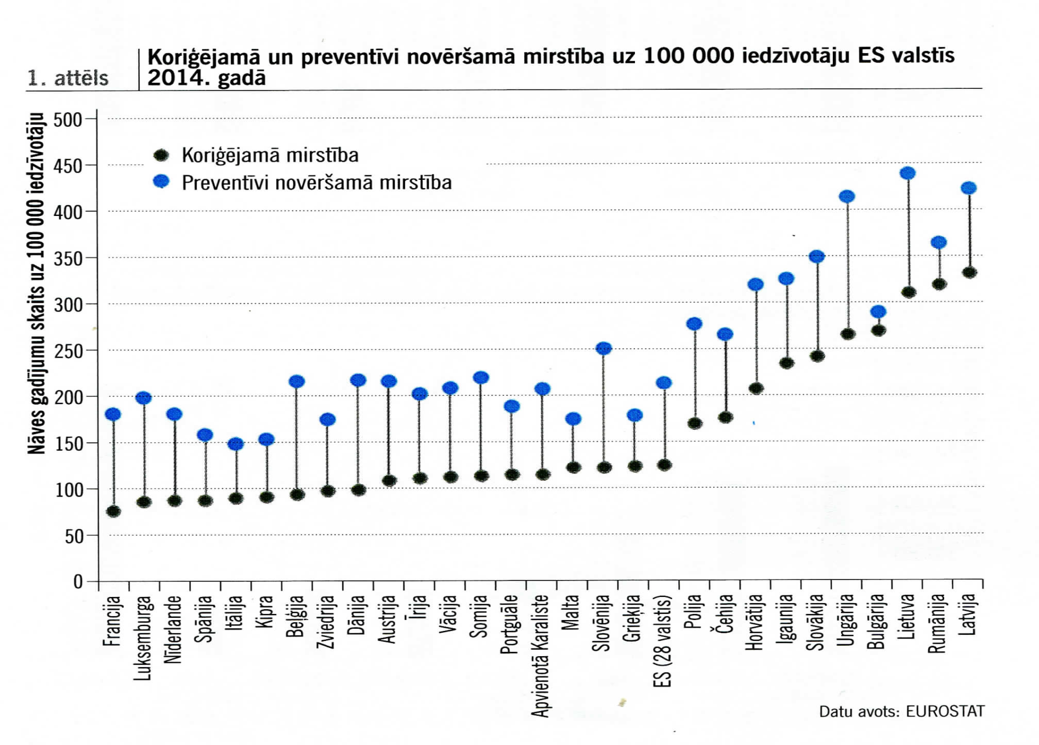
Koriģējāmā un preventīvi novēršanā mirstība

Slide 18
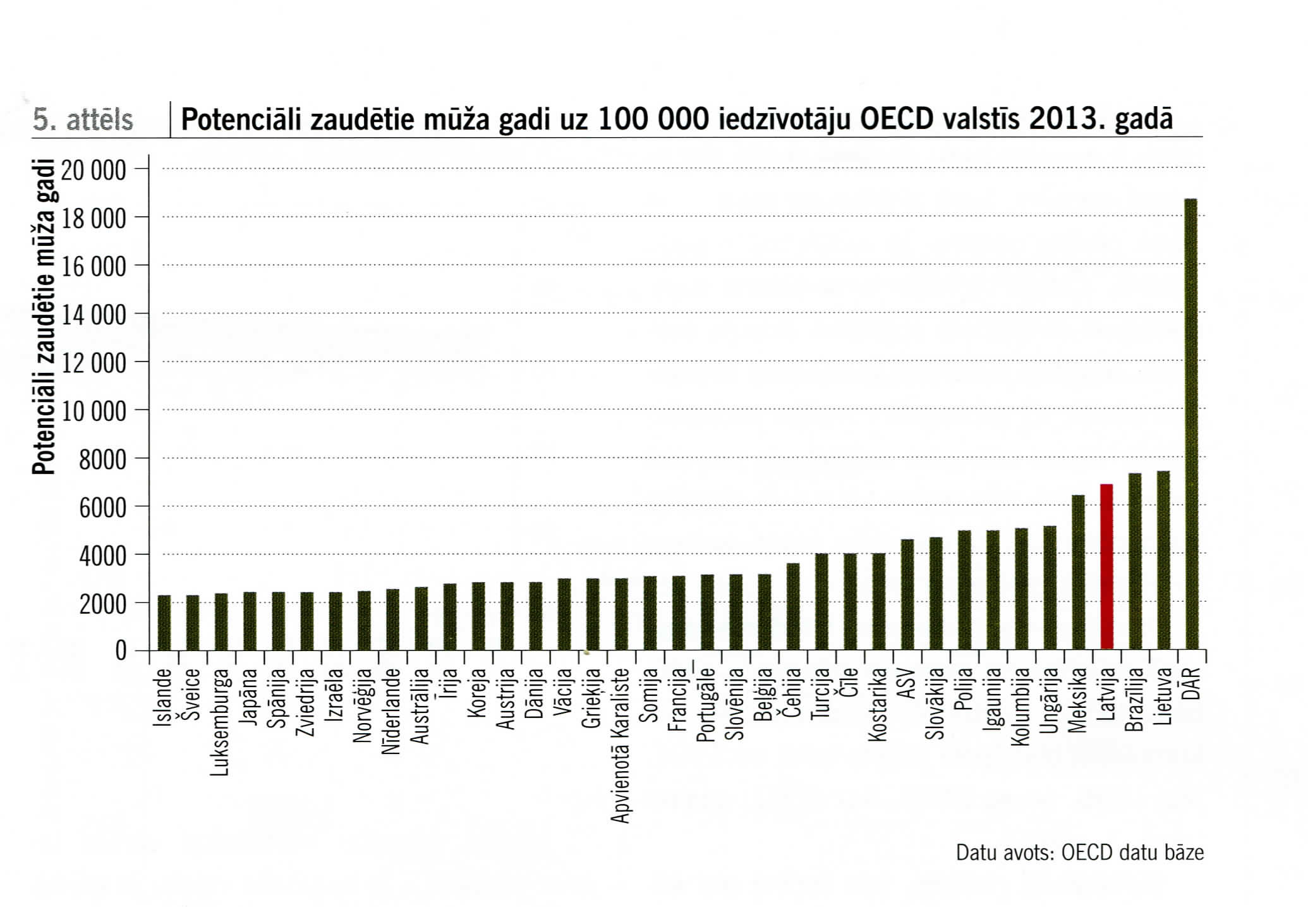
Cik daudz varētu iegūt?

Slide 19
Kas ir VESELĪBAS VEICINĀŠANA?
Protams, vairākas definīcijas
Veselības veicināšana ir process, kas katram indivīdam ļauj uzņemties lielāku kontroli pār savu veselību un uzlabot to
  Otavas harta. PVO, Ženēva,1986.
Veselības veicināšana ir komplekss sociāls un politisks process, tā nav tikai aktivitātes indivīda iemaņu un spēju stiprināšanai, bet arī uz sociālajiem, vides un ekonomiskajiem faktoriem vērsti pasākumi, lai izmainītu to ietekmi uz sabiedrības un indivīda veselību.

Slide 20
Kas ir veselības veicināšana darba vietās?
Vēsturiski „veselības veicināšana darba vietās” (VVDV) kā koncepcija Eiropā sāka attīstīties pagājušā gadsimta 80.gados
Izpratne no veselību darba vietās mainījās no darba drošības nodrošināšanas līdz izpratnei par to, ka veselība ir cilvēka veselības stāvoklis, kurš nozīmē ne tikai slimību trūkumu, bet arī pilnīgu fizisku, garīgu un sociālu labklājību
Attieksmi „galvenais – novērst arodslimības un nelaimes gadījumus” sāka nomainīt izpratne par to, ka tikai pilnībā vesels (šī jēdziena plašākajā izpratnē) darbinieks ir spējīgs pilnvērtīgi un produktīvi strādāt

Slide 21
Kas ir veselības veicināšana darba vietās?
Populārākā definīcija - Eiropas veselības veicināšanas darba vietās sadarbības tīkla (European Network for workplace health promotion – ENWHP) Luksemburgas sanāksmē formulētā (1997)
  „veselības veicināšana darba vietā ir kopēja darba devēju, nodarbināto un sabiedrības rīcība veselības un labklājības nodrošināšanai darba vietās”

Slide 22
Kas ir veselības veicināšana darba vietās?
  Moderna pieeja uzņēmuma darbības organizēšanā, kura ir vērsta uz veselībai nelabvēlīgu ietekmju samazināšanu vai novēršanu, nodarbināto veselības potenciāla pilnveidošanu un labklājības nodrošināšanu darba vietās
  Pēdējā laika atziņa, kura saistīta ar dinamiskajām izmaiņām – pati veselība nav «sastindzis» stāvoklis, tā vairāk ir cilvēka spēja adaptēties

Slide 23
Kas ir veselības veicināšana darba vietās?
„Laba veselība – Labs bizness”
Jebkurš uzņēmējs teiks, ka vēlas sava kapitāla ilgtspējīgu izmantošanu - tomēr ne visi atcerēsies to, ka svarīgākais uzņēmuma kapitāls ir tā darbinieki!
Lai nodrošinātu tā darba spējas un produktivitāti – tajā nepieciešams investēt līdzekļus!
Diemžēl tikai retos uzņēmumos – normāla daļa no uzņēmējdarbības
Vai no VVDV ir jēga?

Slide 24

Cik maksā darba aizsardzība (precīzāk - tās trūkums)?
Viens no apjomīgākajiem pētījumiem par darba aizsardzības radītajiem zaudējumiem Austrālijas ekonomikai
4,8% no iekšzemes kopprodukta!!!
Latvijā tas būtu ~ 1,2 miljardi Euro
2015 gada IKP: ~25 miljardi Euro,
Avots: CSP

Slide 25
Sliktas darba vides Somijas ekonomikai radīto zaudējumu aprēķins (2012) – zaudētās algas
Nr. | Izmaksu veids | Aprēķinātie zaudējumi, miljardos Eiro
1. | Pārejošas darba nespējas izmaksas | 3,4
2. | T.s. „prezenteisma” izmaksas (nodarbināto sliktas pašsajūtas radītie darbaspēju traucējumi) | 3,4
3. | Nelaimes gadījumi darbā | 2,0
4. | Arodslimības | 0,1
5. | Invaliditātes izmaksas | 2,3
 | Kopā | 11,2
Avots: Wiking Husberg, Mikko Rissanen, Somijas Sociālu lietu un veselības ministrija, 2014

Slide 26
Slimības lapas un Prezenteisms
Slimības lapas – biežākais rādītājs, ko izmanto pasaulē
  Vidēji ES - ~ 6% gadā (tas nozīmē, ka darbinieks gadā nestrādā 13 dienas....
  LR tas ir ap 700 Euro/gadā uz katru nodarbināto (tikai tiešās algas izmaksas)
Cik mēs īsti slimojam?
  LV ļoti grūti iegūt precīzu informāciju
  Daļa slimības lapu, iespējams, fiktīva….
  Latvijas iedzīvotāju aptaujas dati samērā maz iepriecinoši
  Būtiski pieaudzis valsts izmaksu līmenis
  ?

Slide 27
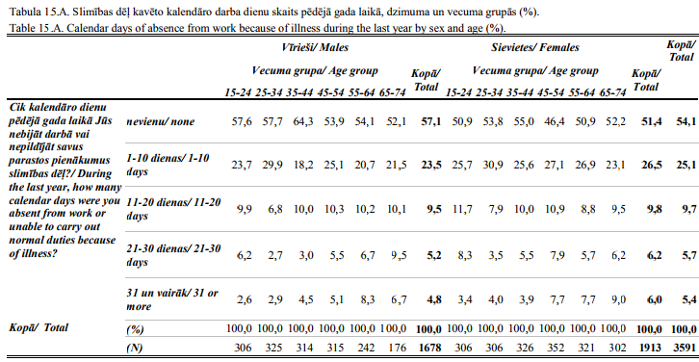
Realitāte ar slimošanu?
25,1% aptaujāto slimojuši 1-10 dienas
9,7 % - 11-20 dienas
5,7 % - 21-30 dienas un 5,4 % - > 31 dienu
©SPKC, Latvijas iedzīvotāju veselības paradumu pētījums, 2016

Slide 28
Notes:
Darba nespējas radītās izmaksas veselības un sociālās aprūpes budžetam pēdējo gadu laikā ir ievērojami pieaugušas, kopš 2013. gada izmaksājamo pabalstu apmērs ir dubultojies.
Pārejošas darba nespējas dēļ zaudētais darba laiks Eiropas Savienības valstīs ir no 3% līdz 7% un izmaksas vidēji sastāda 2,5% no IKP
Jāņem vērā arī tas, ka pieauga saņēmēju skaits, pieauga arī vidējā dienas laga kopumā.

Slide 29
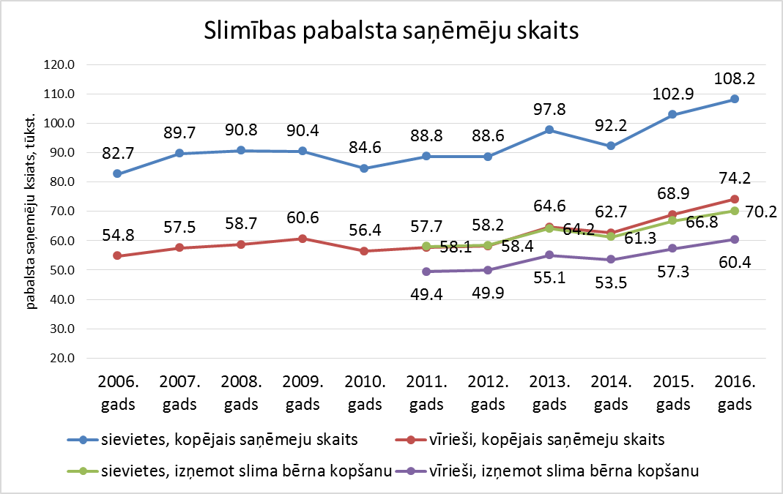

Slide 30
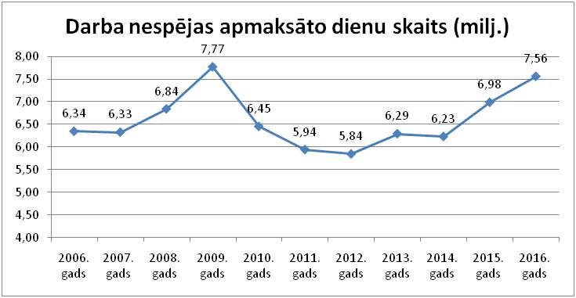

Slide 31
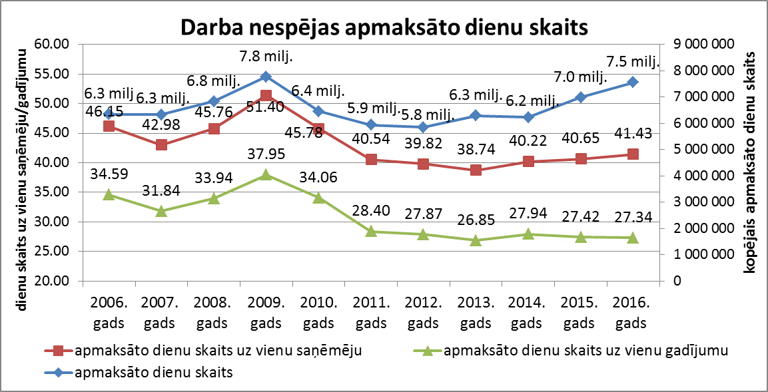
Notes:
Bet ja mēs atkal paskatāmies nevis absolūto dienu skaitu, bet gan pārrēķinam uz saņēmēju skaitu vai slimības gādījumu, TAD situācija neizskatās TIK drastiska! Atceramies – nekrist panikā no absolūtiem skaitļiem, sākumā novērtēt rlatīvos!

Slide 32
Notes:
Bet tomēr arī no relatīvajiem rā’ditājiem jāatzīst, ka Cilvēki slimo biežāk!

Slide 33
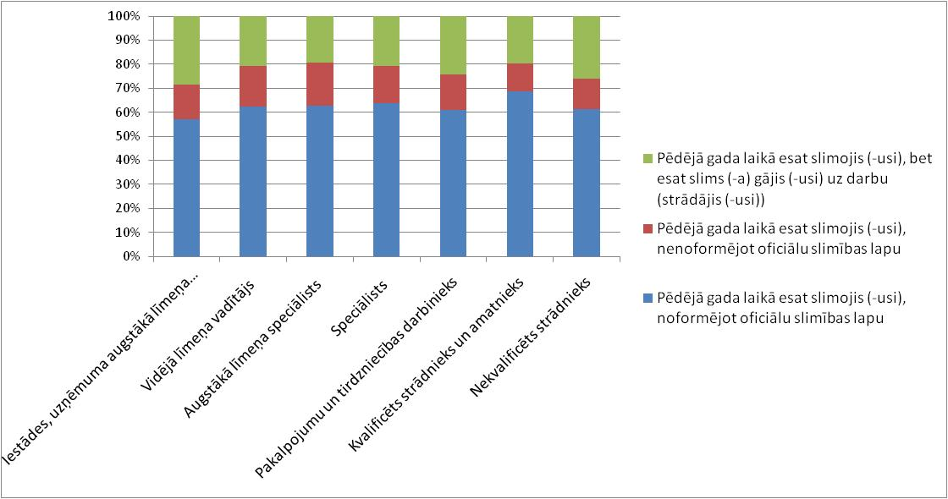
Pārejoša darba nespēja dažadās grupās
Pa dzimumiem, vecuma grupām, ienākumiem, amatu grupām vai darba vides riska faktoru grupām
Notes:
Pievēršoties konkrētāk darba videi: Varam redzēt, ka slimi uz darbu vairāk nāk iestādes vadītāji un nekvalificēti strādnieki. Nākšana uz darbu esot slimam ir vēl viens cits rādītājs, ko sauc par prezenteismu. “sis var tikt skatīt kā atsevišķs indikators, jo pasaulē to plaši pēta un aplēses naudas ekvivalentā parāda, ka prezenteisma izmaksas ir 3-kārt lielākas nekā darba nespēja jeb reālās slimības lapas.

Slide 34
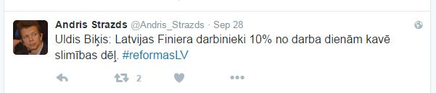
Lielie uzņēmumi sāk «mosties»…..

Slide 35
Slimības lapas un Prezenteisms
Tas ir tad, kad cilvēks nav paņēmis slimības lapu, bet īsti strādāt nespēj...
  Vienkāršoti runājot, tas ir tas laiks, kuru cilvēks atrodas darba vietā, bet sava veselības stāvokļa (piemēram, sāp mugura, cilvēks ir depresīvs utmldz.) daļu no sava darba laika nevis strādā, bet vienkārši nosēž
Lielākā problēma tieši labi apmaksātajos «balto apkaklīšu darbos»
Tiek rēķināts, ka rada 3 reizes lielākas izmaksas par slimības lapām
Katrs var pārbaudīt sevi ar vienkāršu datorprogrammu palīdzību
Oficiālie termini: «slimstrāde» vai «prezenteisms»

Slide 36
Svarīgākie prezenteisma iemesli?
Var minēt:
  Alerģiskās slimības (reakcijas) un astmu;
  Dažādus artrītus (locītavu slimības);
  Muguras un spranda sāpes;
  Hronisku obstruktīvu plaušu slimību un citas plaušu slimības;

Slide 37
Svarīgākie prezenteisma iemesli?
  Depresiju;
  Diabētu;
  Aptaukošanos;
  Migrēnu;
  Sirds un asinsvadu sistēmas slimības;
  Infekcijas slimības;
  Smēķēšanu u.c.

Slide 38
VVDV koncepcijas ekonomiskā puse?
Zaudējumu novēršana
  Slimības lapu skaita samazināšana
  «Prezenteisma» samazināšana
  Darba spēju pazemināšanās novēršana
Peļņas palielināšana
  Darba spēju pieaugums
  Mazāka personāla mainība
  Paaugstināta darbinieku motivācija u.c.

Slide 39
Vai var novērst un samazināt slimošanu un prezenteismu?
JĀ! VVDV bieži ir vērsta uz šo aspektu!
Daudz un dažādu pētījumu, piemēram, tika analizēta dažādu profilaktisku medikamentu lietošana, pierādot, ka vislabāk atmaksājās:
  vakcinācijas pret gripu
  moderno preparātu lietošana pret migrēnu
  dažādu anti-alerģisku medikamentu lietošana
Analizējot citā pētījumā:
  muguras un spranda sāpes – pasākumi šo sūdzību skaita samazināšanai ir finansiāli visefektīvākie

Slide 40
Piemērs: Gripas vakcīna
(20 nodarbināto uzņēmums)
Izmaksas visu darbinieku vakcinācijai: 20 X 7,50 = 150,00 Euro (2017.gada sezonas cenas prognoze: ~ 8.50-9.00)
1 darbinieku saslimšanas TIEŠĀS izmaksas darba devējam: 214 Euro (+64 Euro)
2 darbinieku saslimšanas izmaksas: 428 Euro (+278)
+ Netiešās izmaksas? (virsstundas, aizvietošana, laiks darbu pārplānošanai, negūtā peļņa, zaudēti pasūtījumi u.c.)
Izejas dati: vidējā darba samaksa 932,00 Euro bruto, 21 dd/mēnesī, vidējais slimības ilgums 6 dienas, 1 slimības diena – neapmaksāta, 2-3.diena 75% no algas, 4.,5.,6. – 80%

Slide 41
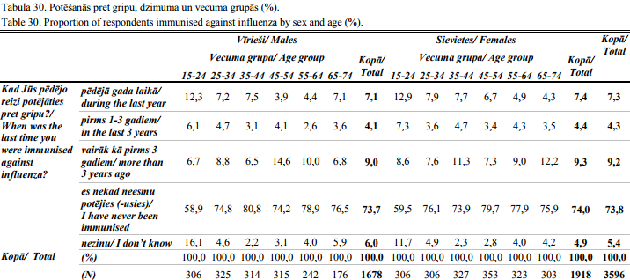
Realitāte ar vakcinācijām?
7,3 % - pēdējā gada laikā….
9,2 % - pēdējo 3 gadu laikā….
Nekad: 73,8 %
©SPKC, Latvijas iedzīvotāju veselības paradumu pētījums, 2016

Slide 42
Būtiskākie ieguvumi no VVDV?
Uzņēmējiem:
  mazāks skaits darba kavējumu (gan īslaicīgo – piemēram, smēķēšanas pauzes, gan ilglaicīgo, piemēram, ārstēšanās un rehabilitācija pēc infarkta vai insulta);
  samazinātas tiešās un netiešās izmaksas, kas saistītas ar darba nespējas lapu apmaksu, nodarbināto aizvietošanu u.c.;
  mazāka nodarbināto mainība;
  vieglāka personāla atlase (vairāk „bonusu”, kas tiek piedāvāti nodarbinātajiem);

Slide 43
Būtiskākie ieguvumi no VVDV?
  labāka nodarbināto motivācija un iesaiste (vairāk un labāki priekšlikumi uzņēmuma darbības uzlabošanai);
  efektīvāka darba aizsardzības sistēma;
  mazāki obligāto veselības pārbaužu izdevumi (veselākiem nodarbinātajiem nav jāveic papildus izmeklējumi, lai arodslimību ārsts sniegtu atbildi par veselības stāvokļa atbilstību veicamajam darbam);
  augstākas uzņēmuma ētiskās vērtības;

Slide 44
Būtiskākie ieguvumi no VVDV?
  augstāka produktivitāte;
  pozitīvs uzņēmuma tēls un reputācija (tāda darba devēja tēls, kurš rūpējas par saviem nodarbinātajiem);
  labāka uzņēmuma atpazīstamība (piemēram, nodarbinātie popularizē uzņēmumu, piedaloties sporta pasākumos apģērbā ar darba devēja vai konkrēta produkta logo) u.c.

Slide 45
Būtiskākie ieguvumi no VVDV?
Nodarbinātajiem:
  veselīgāka un drošāka darba vide;
  ilgāk saglabātas labas darba spējas;
  labāka veselība, tāpēc labāka konkurētspēja darba tirgū salīdzinājumā ar citiem tāda paša vecuma cilvēkiem;
  labāka veselība, tāpēc mazāki izdevumi par medikamentiem un ārstu apmeklējumiem;
  iespējas ietaupīt finanšu līdzekļus (piemēram, samazināsies izdevumi, kas saistīti ar smēķēšanu);

Slide 46
Būtiskākie ieguvumi no VVDV?
  zemāks stresa līmenis, labākas attiecības ar līdzcilvēkiem, tāpēc augstāka dzīves kvalitāte;
  labākas zināšanas un prasmes, kā rūpēties par savu un savas ģimenes locekļu veselību;
  labāka pašsajūta, tāpēc arī lielāka vēlme aktīvi iesaistīties citos pasākumos, kas vēl vairāk veicina veselības un pašsajūtas uzlabošanos u.c.

Slide 47
Ko dara uzņēmumi Latvijā?
Kopējā situācija – maz uzņēmumu par veselības veicināšanu domā sistēmātiski un mērķtiecīgi
Tomēr – ir arī daudz labu piemēru, par kuriem mēs neuzzinām...
Prezentācijā – reālu Latvijas uzņēmumu piemēri (no Ilgstpējas indeksa, pieredzes un auditiem uzņēmumos, DAS aptaujas u.c.)!

Slide 48
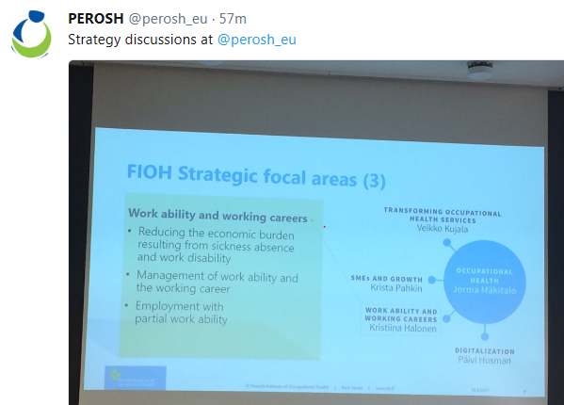

Slide 49
Negatīvie piemēri.... citāti no aptaujas
Ideju daudz, bet "zaļā gaisma" netiek dota
Darba vietā nepiedavā neko, jo galvenais ir nopelnīt naudu - par manu veselību nedomā
Veselības veicināšanas aktivitātes darba vietas nenotiek
Diemžēl darba vietā netiek atbalstītas nekādas papildus aktivitātes
Smagi, augstākā vadība nemaz nav ieinteresēta un neieklausās. Viens no iemesliem kāpēc mainu darba vietu
Esmu izstrādājusi veselu veselības veicināšanas plānu un programmu, kā uzlabot situāciju mūsu uzņēmumā, taču vadība to neakceptē un manas rokas un iespējas diemžēl ir sasaistītas

Slide 50
VVDD riski?
VVDD ir arī riski, piemēram:
  Veicinot darbinieku pārvietošanos ar velosipēdiem, pieaug traumu skaits...
  Atmetot smēķēšanu – pieaug liekā svara problēmas
Svarīgi – plānojot VVDD pasākumus, apdomāt visus iespējamos scenārijus un riskus!

Slide 51
Kam tad būtu jānodarbojas ar veselības veicināšanu?
  ….„veselības veicināšana darba vietā ir kopēja darba devēju, nodarbināto un sabiedrības rīcība veselības un labklājības nodrošināšanai darba vietās”
Visiem loma un iespējas!
Protams, darba vietās – darba devējs un darbinieki, bet….
Būtiska loma pašvaldībām un darbībai lokālā līmenī!
  sabiedrības veselības jautājumu lokāla specifika
  iespējas ātrai, operatīvai un precīzai rīcībai
  atbalsta mehānisms valsts sabiedrības veselības politikas īstenošanai

Slide 52

Partneri veselības veicināšanā
Pašvaldība
Iestādes un organizācijas
Privātais sektors
Sabiedrība
©SPKC

Slide 53
